Slide 1
Case Técnico(POC): Análise de Risco – Chargeback cartão
Cliente: NuvemShop

Slide 2
Objetivo do modelo: Reduzir chargeback
Com o objetivo de reduzir o chargeback nas transações online, foi desenvolvido um modelo de Machine Learning para prever a probabilidade de chargeback (fraude) no ato da compra

Slide 3
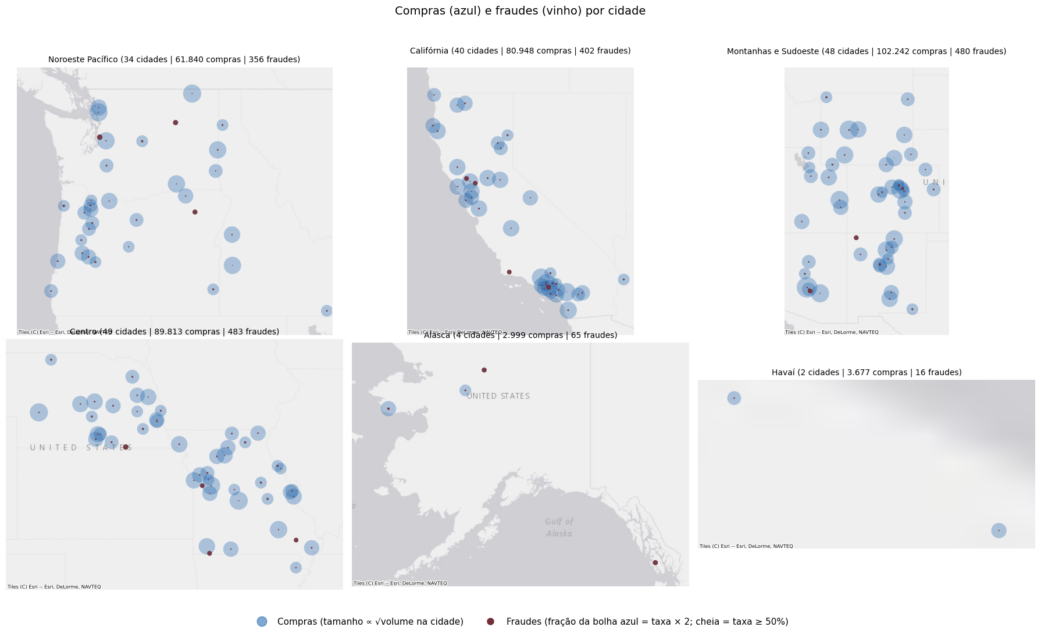
Análise Georreferenciada

Slide 4
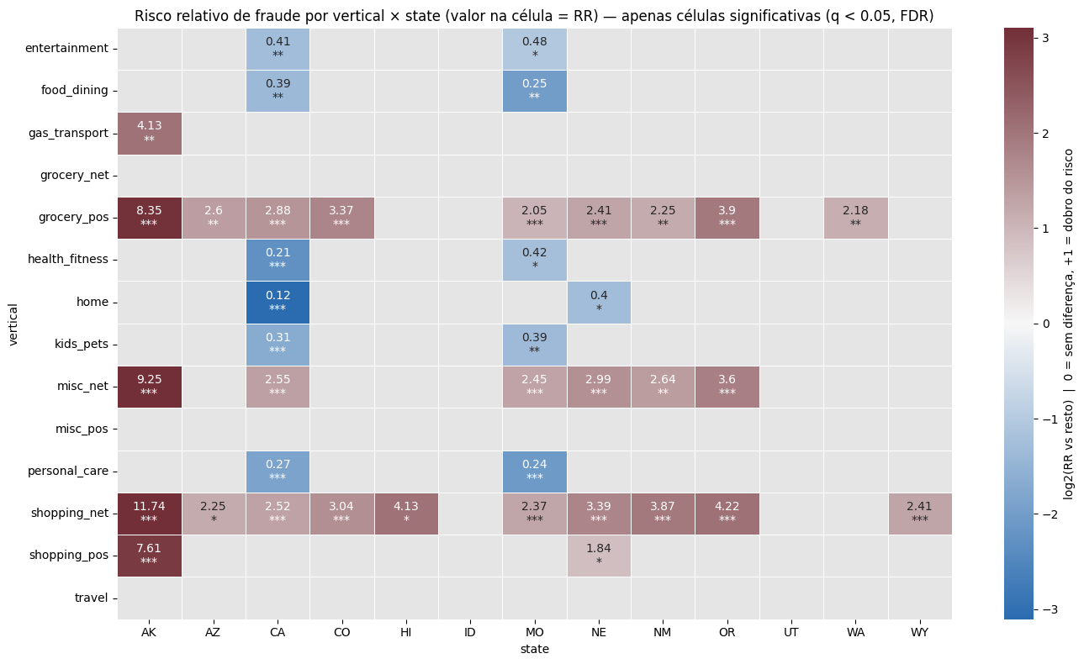
Análise Georreferenciada

Slide 5
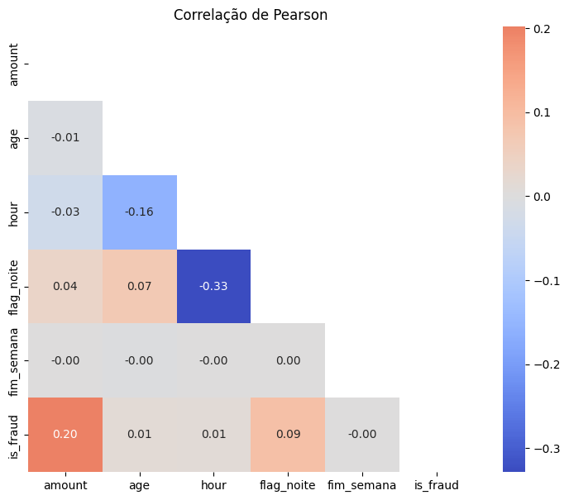
Modelo e Variáveis Preditoras
amount
Vertical da Loja
Device usado pelo cliente (aplicativo ou web browser)
Bandeira do cartão de crédito
Estado (State)
Classificação da cidade de PP, P M, G, GG
Idade do cliente NA DATA DA COMPRA
distância entre o cliente e a loja
Dia da semana da compra
Hora da compra (principalmente se a compra é feita entre as 22h e 5h – flag_noite)
A análise de correlação indica, para as variáveis numéricas, o nível de relacionamento das variáveis, duas a duas

Slide 6
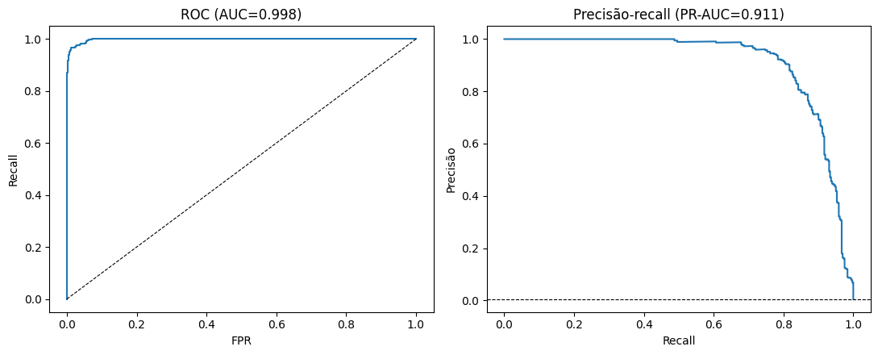
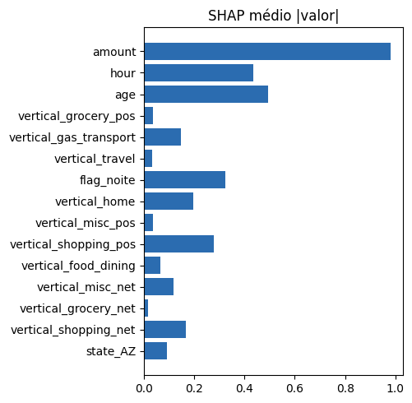
Modelo selecionado: LightGBM com balanceamento de classes
Limiar do modelo: Se probabilidade de chargeback > 94,56% => o modelo retorna como risco elevado e bloqueia a transação
Amostra: 68.304 transações | fraudes: 361
Saving estimado: R$ 20.270,56 a cada 10 mil transações
Com 48 compras negadas por risco de chargeback
Taxa de aprovação: 99,52%
Versus ausência de modelo – compras 100% aprovadas
Importância de cada variável no modelo
base | precision | recall | f1 | pr_auc | roc_auc
validação | 0.9021 | 0.8172 | 0.8576 | 0.9107 | 0.9980
teste | 0.9211 | 0.8111 | 0.8626 | 0.8998 | 0.9963
treino | 0.9456 | 0.9021 | 0.9986 | 0.9980 | 0.8576

Slide 7
MLOps e Produção
Predição em tempo real
Construção de painel de acompanhamento de CI/CD
Acompanhamento de integridade do banco de dados
Versionamento do modelo a longo prazo
Período de transição: Modo Sombra para validação, com duração de pelo menos uma janela completa de ciclo de chargeback
Falback: em caso de falha do modelo, é preciso estabelecer regras de decisão estáticas para aprovação automática, baseadas em regras de negócio e feature importance do modelo (a analise georreferenciada pode ser um ponto de partida)
Carta-controle para as métricas de avaliação do modelo
Sugestão: uso do framework MLflow

